Slide 1

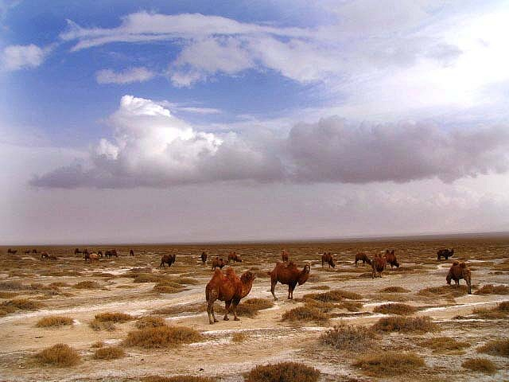
12 想别人没想到的

Slide 2
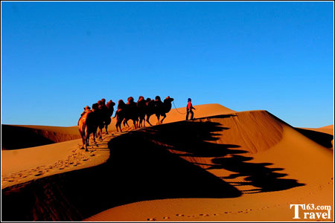
画画比赛
同学们，如果要让你们在一张纸上画尽可能多的骆驼，你会怎样画？

Slide 3
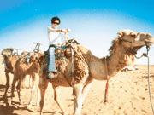
初读课文
（1）自由读课文，读准字音。
（2）画出生字词，同桌合作，识记字形，理解词意。
（3）课文讲了一件什么事？
（4）不理解的地方作上记号，与同桌讨论解决

Slide 4
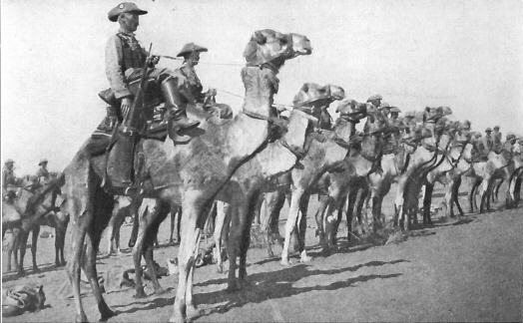
识字
召(zhào)集
骆(luò) 驼(tuo)
连绵(mián)起伏(fú)
若(ruò)隐若现
恰(qià)好

Slide 5
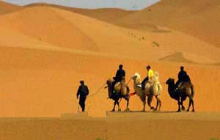
分组讨论
（1）三个徒弟的画分别是什么样的？
（2）你觉得谁画得最棒？为什么？
（3）从三个徒弟的画中，你体会到什么？

Slide 6
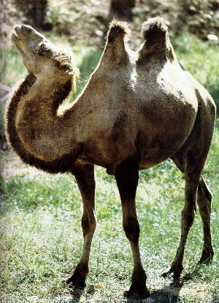
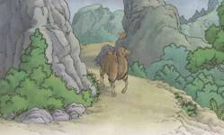
齐读课题
大徒弟：用细笔画满
二徒弟：画许多头
小徒弟：只画山、一头骆驼
  ——画师满意

Slide 7
为什么这幅画最好？

Slide 8
试一试：怎样画深山藏古寺
好几百年前,有个皇帝,非常喜欢作画,为此,它还设立了一个御画院, 集中了国内顶级画家.
有一次,他想试一试画家们高下优劣,就出了一个题目叫“深山藏古寺”，要他们分头作画，来表达这个意思。画家们饺尽脑汁，争锋斗雄，寻求最理想的角度，以表示这个主题。
同学们，如果你是画家，你会怎样画呢？

Slide 9
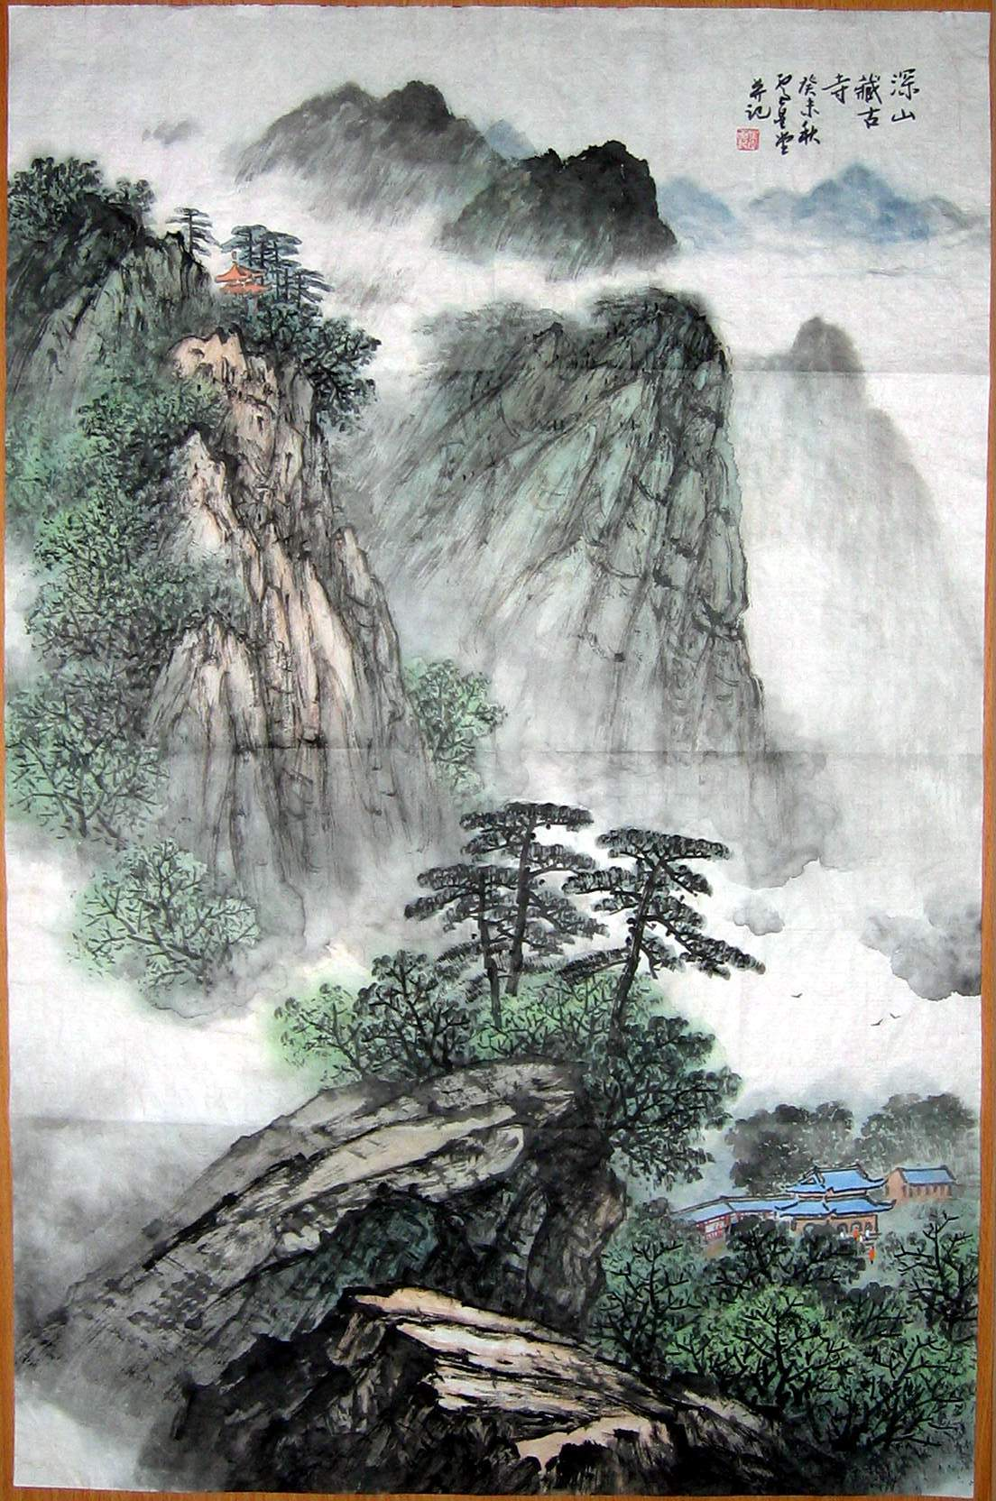

隐隐约约的落出一个寺角
一个画家，画了重重叠叠的山峦，高矗入云的参天大树，林荫深处，隐隐约约的落出一个寺角；

Slide 10
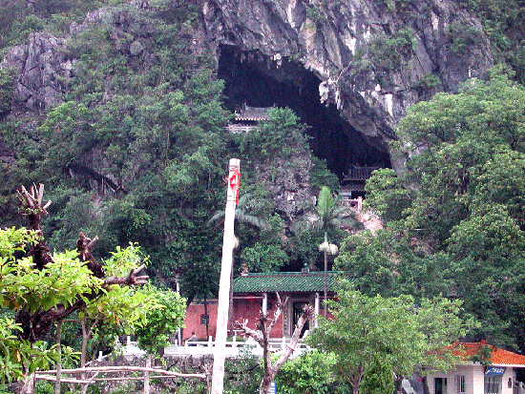

Slide 11
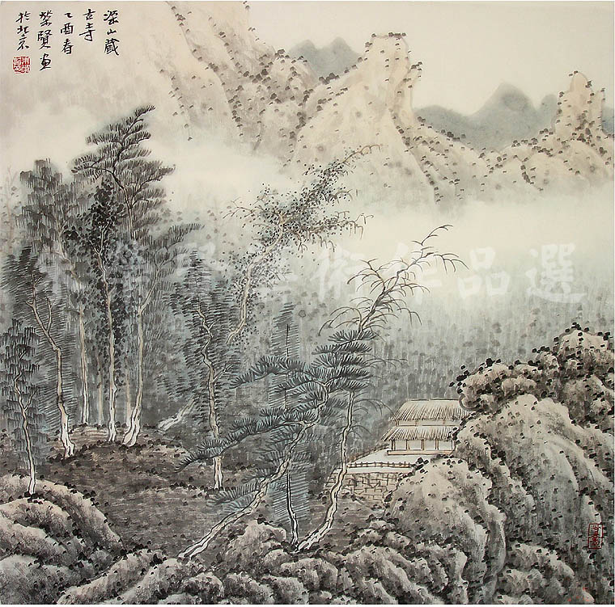

Slide 12
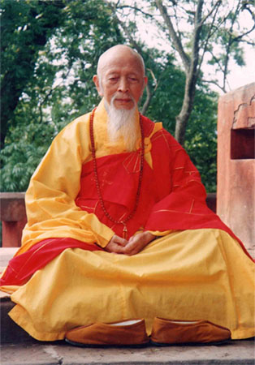
又一个画家，画了一个和尚，奔走于深山丛林道中。

Slide 13
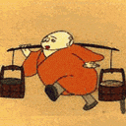
只有一个画家，画了一座山，山腰中有一个老和尚挑着一付水桶，到山间的激流中去担水。

Slide 14
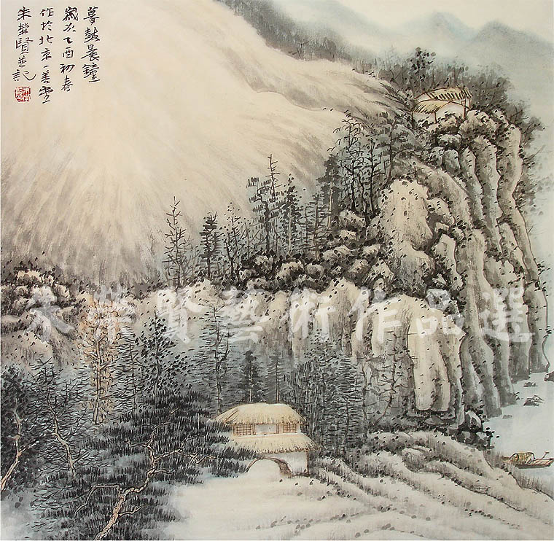
谁画得最好？

Slide 15
到了揭榜那天，第三幅画却被列为佳品，大家围着欣赏，并且同声称赞不绝．
  画面中露出寺庙一角，便不是深山所藏了，藏应该是看不见的；
  一个和尚在奔走，也可以解释是云游或在赶路，不能说明山中有寺。
此画列为上品，因为深得题意，“藏”字，通过到山间去挑水的老和尚，清楚的点出；深山有古寺。

Slide 16
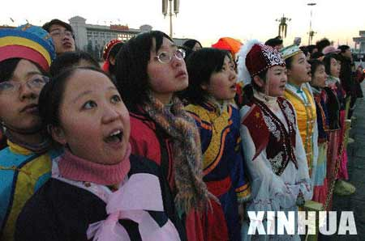
．试一试，在一张白纸上怎样画出最多的人？

Slide 17
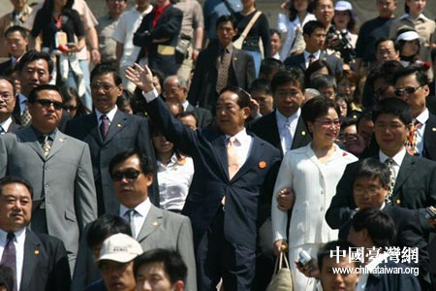
比一比，哪幅画的人最多？
A

Slide 18
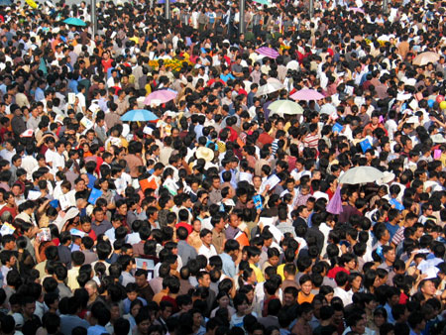
比一比，那幅画的人最多？
B

Slide 19
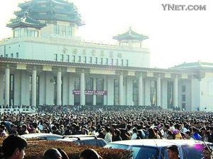
比一比，那幅画的人最多？
C

Slide 20
总结
只要肯动脑筋，大胆创新，就会有很多新发现，就会有意想不到的收获。所以，在今后的学习、生活中，我们也要多动脑筋，做一个有创新精神的孩子。

